Slide 1
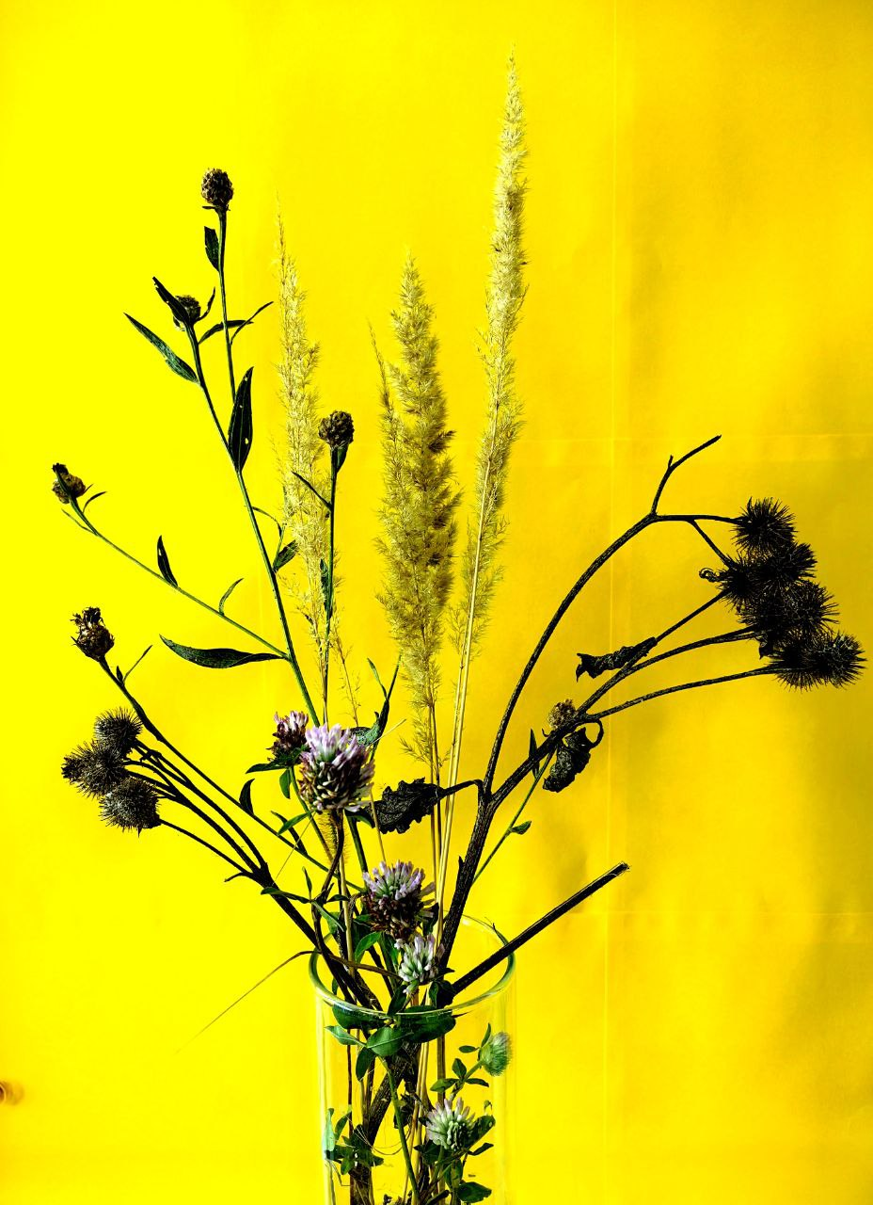
Тема урока:
Мягкие материалы.
Зарисовка букета цветов.

Slide 2
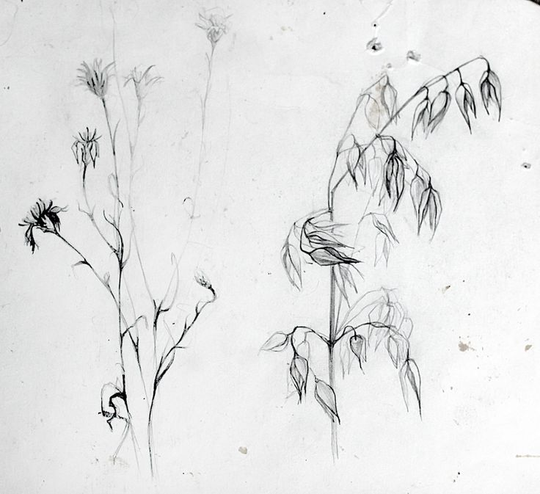
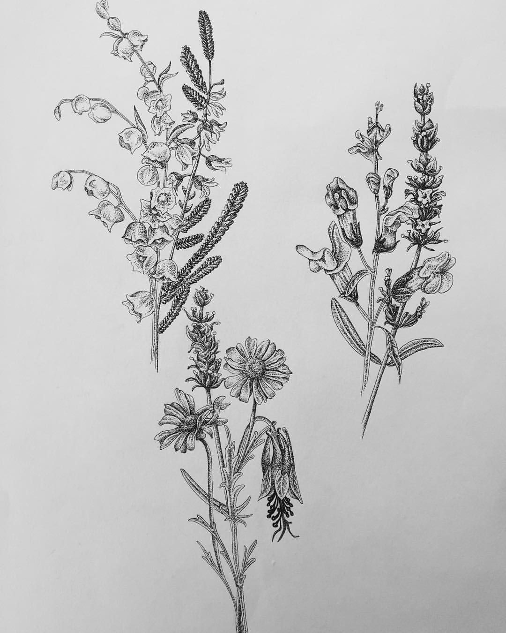
Что такое зарисовка? Что ее отличает от наброска?
Особенность набросков – это скорость, очень важно первое впечатление.
Зарисовка – это тот же набросок, но более детально проработанный, уточняющий фрагменты изображения. Часто выполняется с целью собирания материала для более значительной работы или как упражнение.

Slide 3
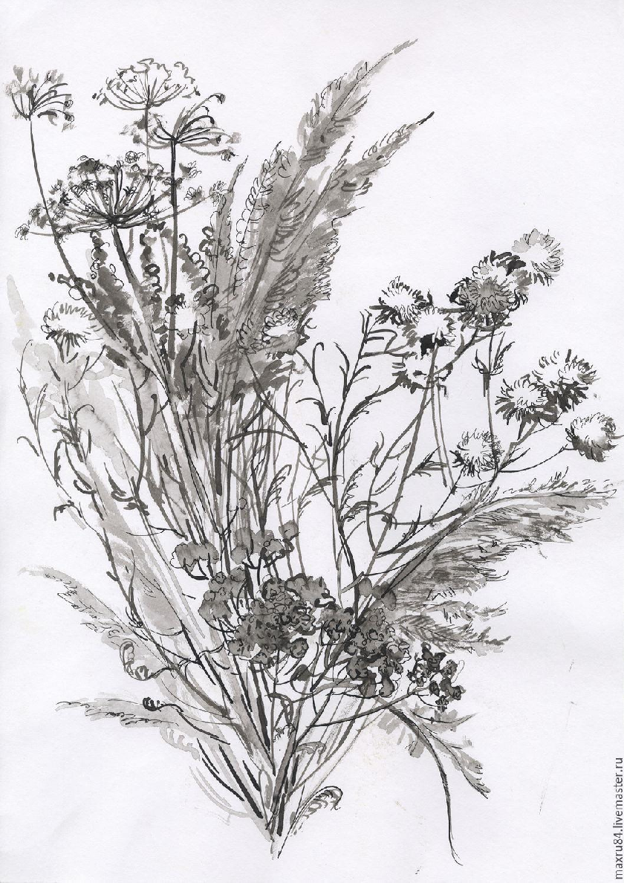
Осенний букет. Графика. Автор неизвестен
https://www.livemaster.ru/item/12584371-kartiny-i-panno-osennij- buket-grafika

Slide 4
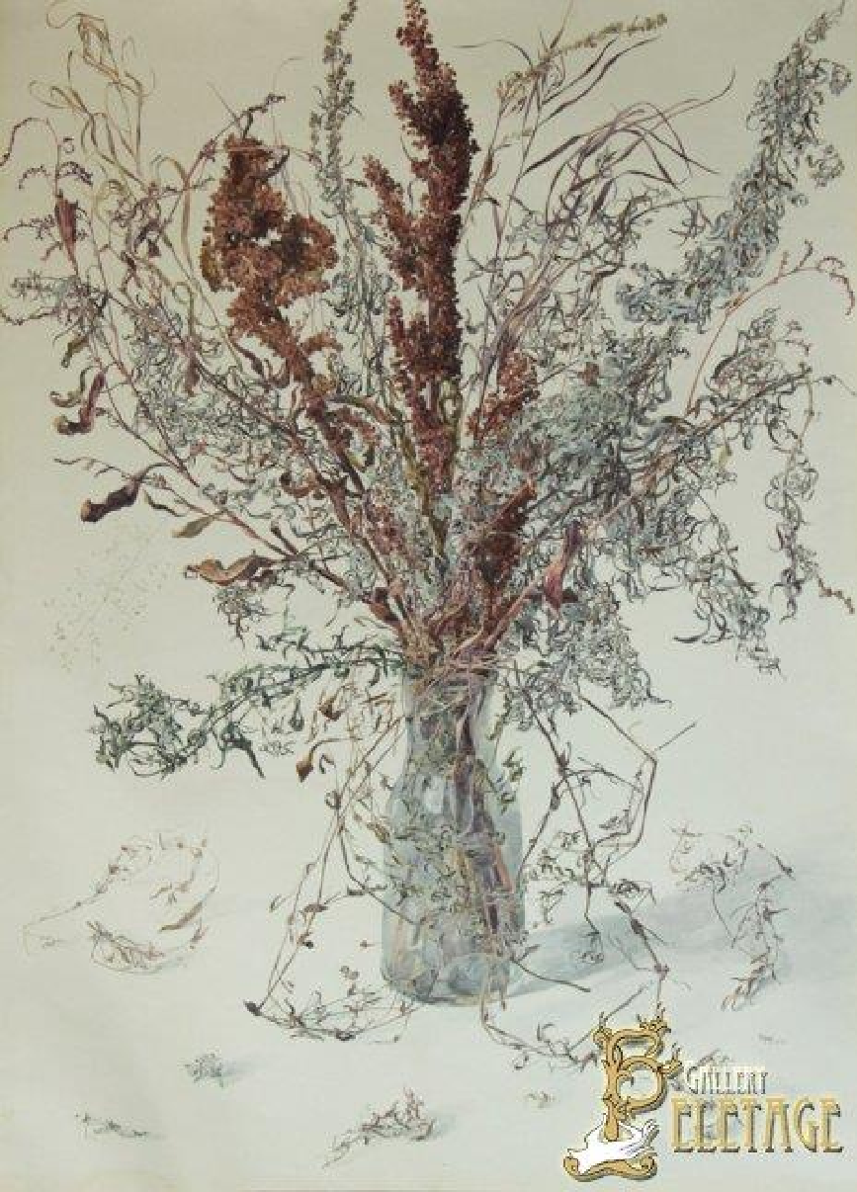
Пётр Семёнов. Сухой букет.
https://www.liveinternet.ru/community/1726655/post168344304/

Slide 5
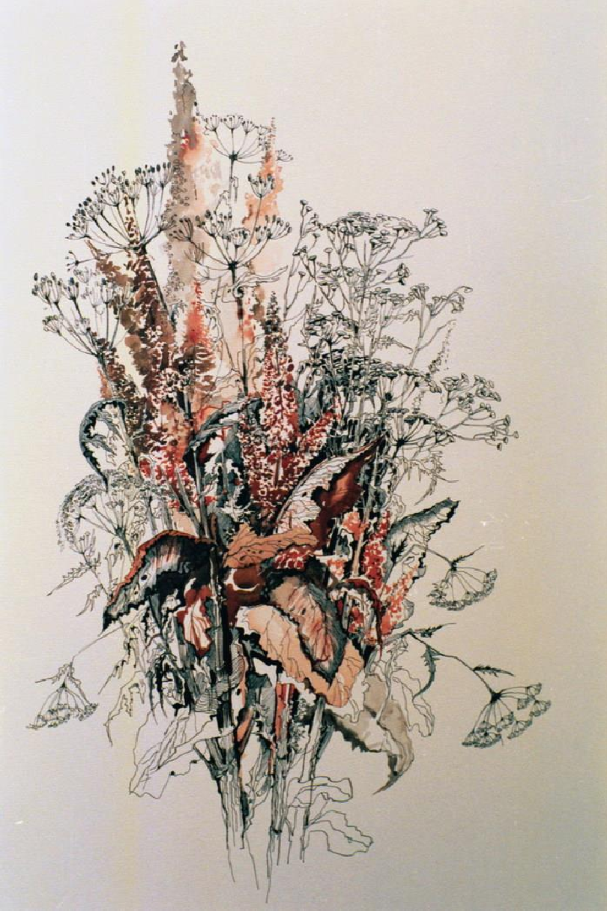
Юлия Николаева. Сухой букет
http://illustrators.ru/illustrations/385846?slider_order=position

Slide 6
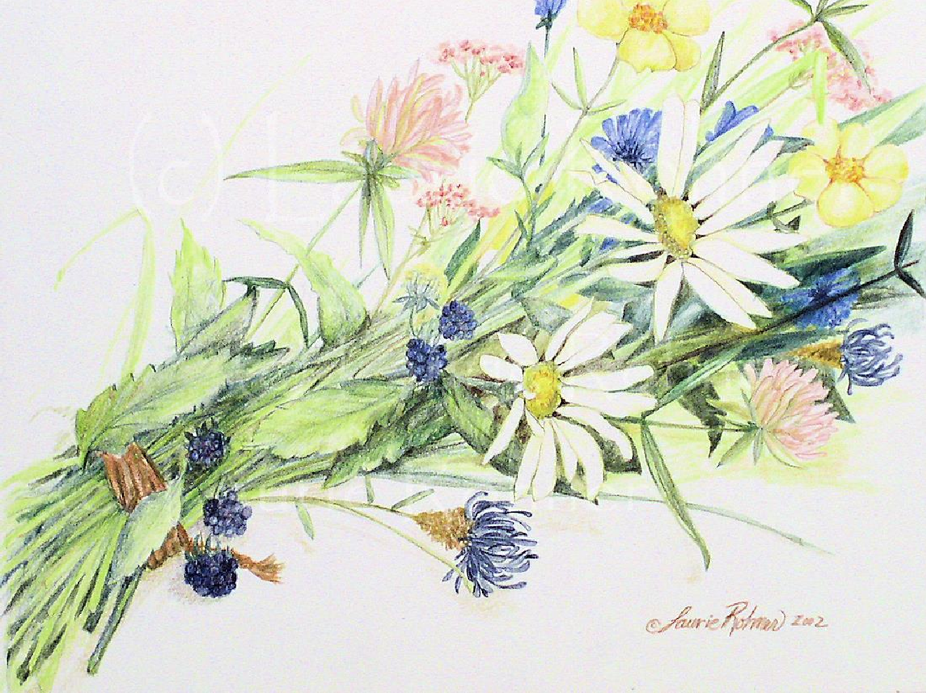
Джери Ронер. Букетик полевых цветов
https://www.pinterest.ru/pin/66639269463384693/

Slide 7
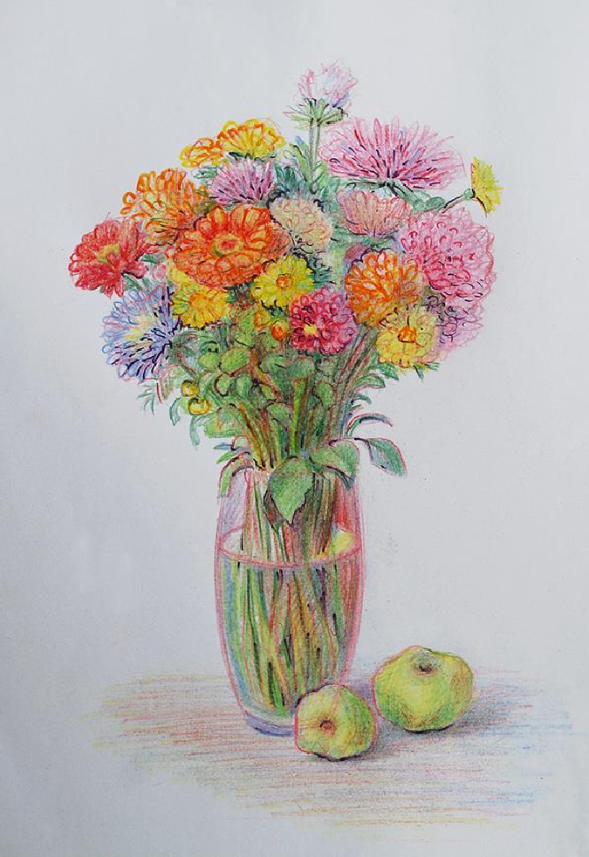
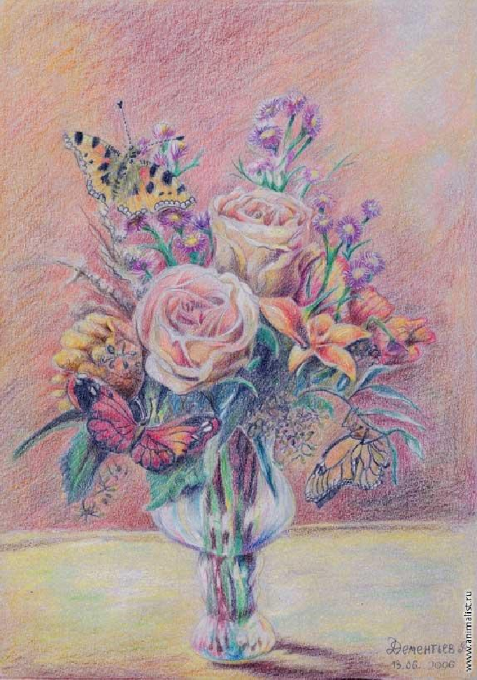
Оксана Грищенко. Букет
Александр Дементьев. Букет
http://dreempics.com/flowers/3591-
Kartinki_karandashami_tsvetnemi_tsvete.html
https://yandex.by/collections/user/ok-
griczencko2016/zarisovki-tsvetnymi-karandashami/

Slide 8
К мягким материалам относят уголь, сепию, сангину, различные соусы и пастель. Выглядят они, как мелки различного цвета и представляют собой пигмент, особым образом обработанный. Пигмент, это попросту краситель.
Вот, например, САНГИНА, это окислившееся железо или ржавчина. Эти материалы художники начали использовать с 15 века. Практически все они, так или иначе, могут сочетаться между собой.

Slide 9
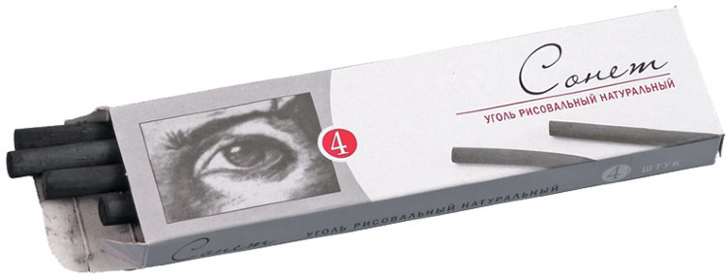
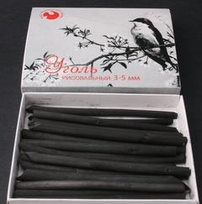
УГОЛЬ, все вы знаете, получают из сажи. На сегодняшний день он производится в виде мелков, или палочек и карандашей.

Slide 10
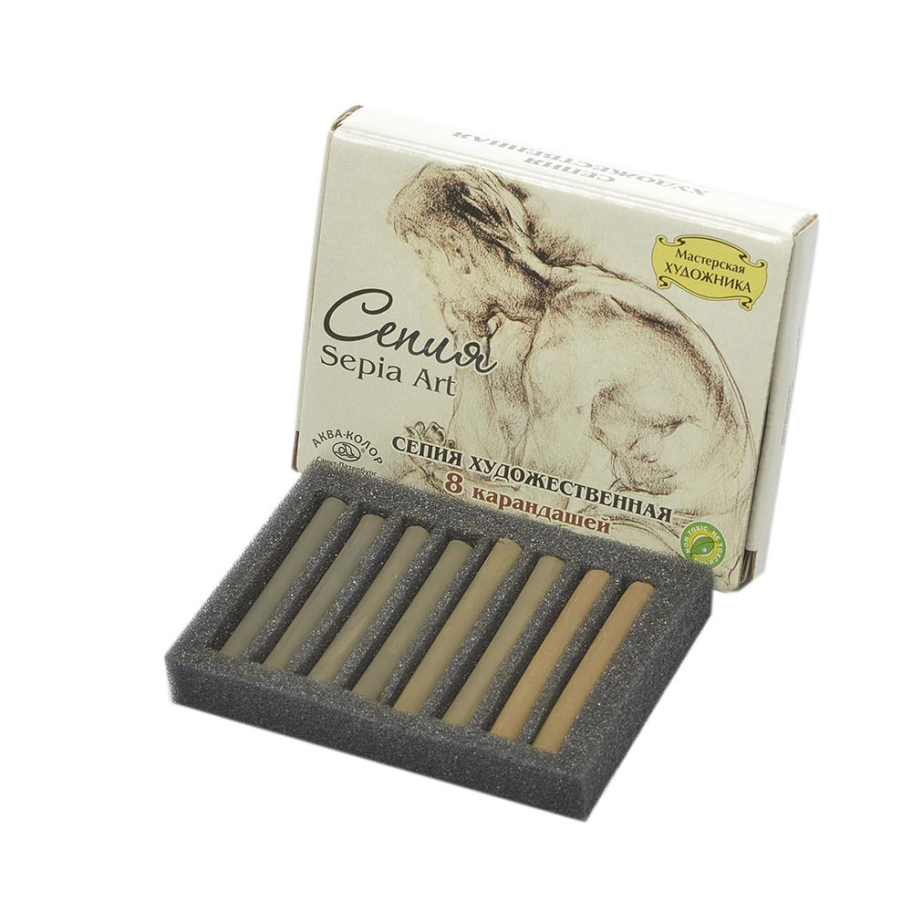
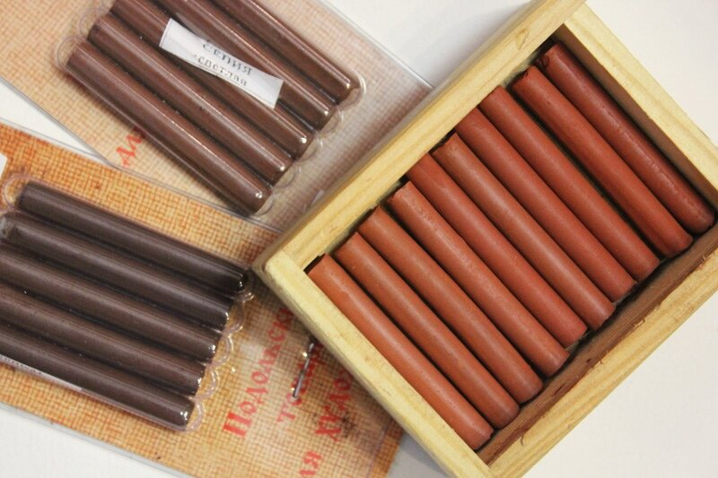
СЕПИЯ - это мягкий материал более тёмного коричневого оттенка, чем сангина. Отличается от сангины тем, что может размываться водой. Встречается светлых и тёмных коричневых оттенков, иногда — красновато-фиолетовых. В производстве сепии использовали чернильные мешки морских моллюсков. В переводе с греческого, сепия и означает «каракатица».

Slide 11
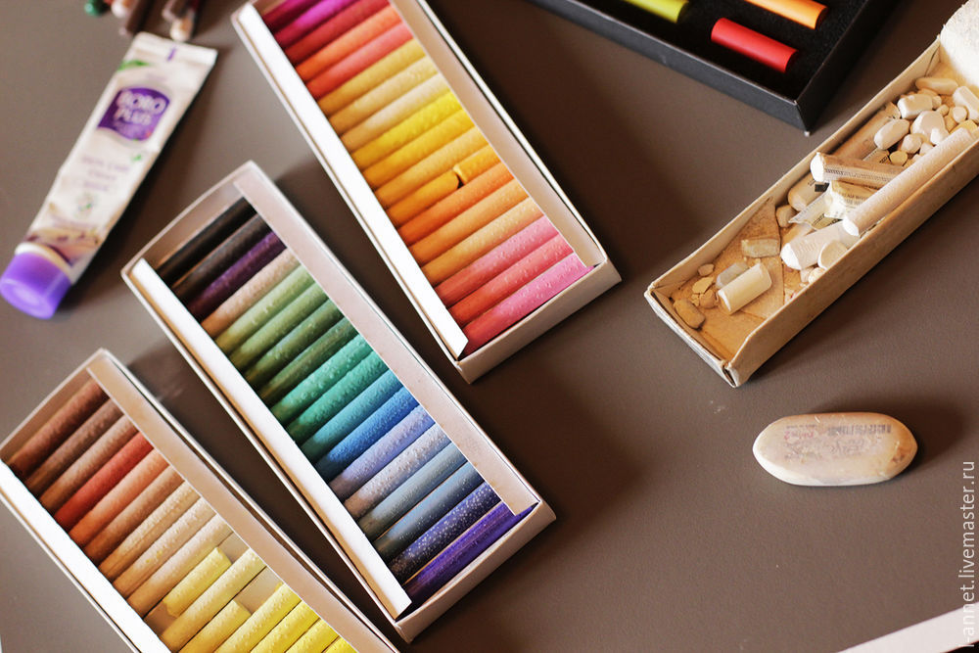
ПАСТЕЛЬ - изготавливается в виде коротких разноцветных палочек, спрессованных из стёртых в порошок пигментов с добавлением камедей, молока, иногда мела, гипса и т. д.

Slide 12
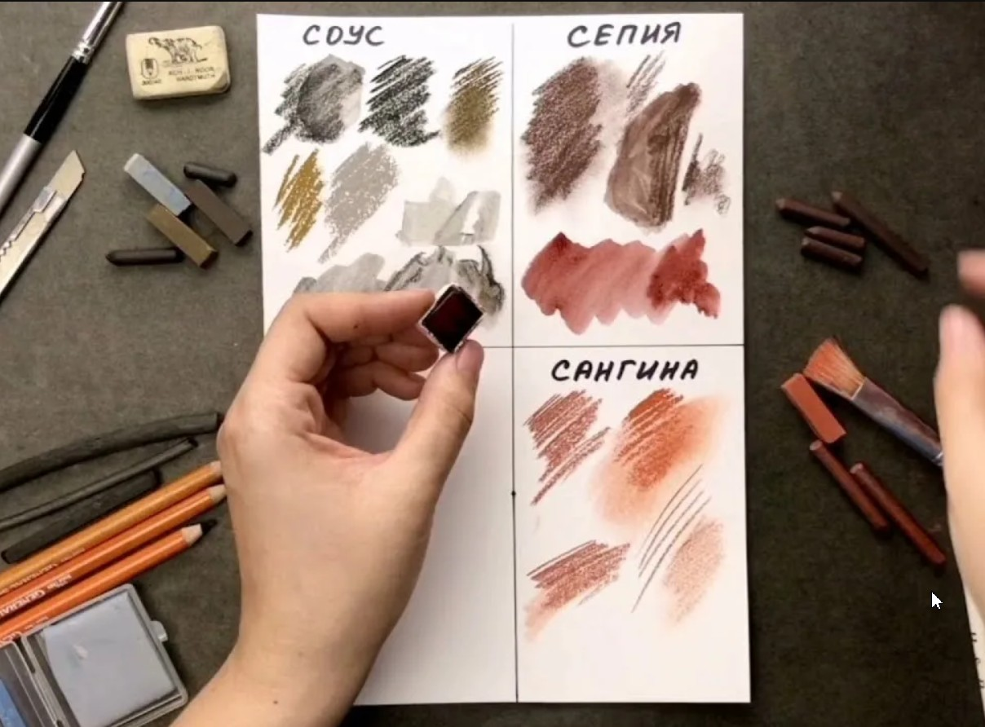
Мы сделаем сначала несколько упражнений.
На половинке листа А4 пробуем повторить штрих, тушёвку, работу плоскостью.

Slide 13
Зарисовка букета из сухих растений с натуры
Для выполнения задания выбраны растения лаконичной понятной формы.
Анализ постановки
Давайте рассмотрим наш букет.
Какую форму он вам напоминает?
В какую геометрическую форму вписывается?
Где крупные днтали и где мелкие?

Slide 14
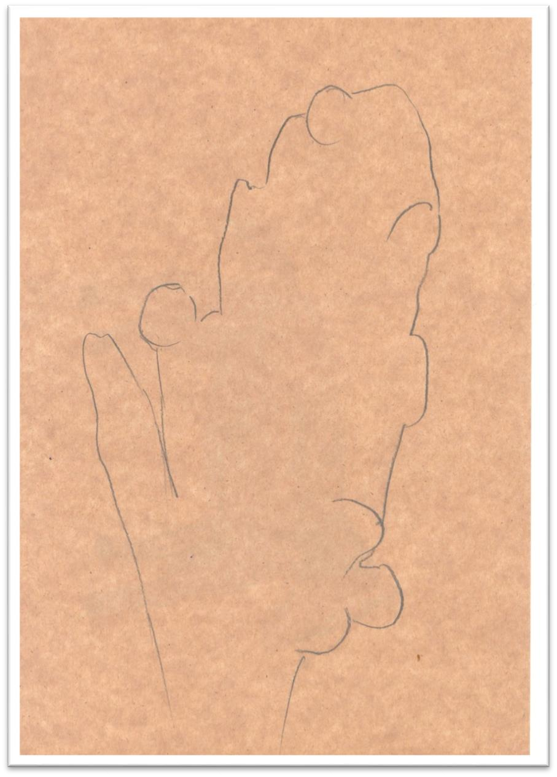
Этапы выполнения работы
1 этап – определение композиции изображения в выбранном формате.
Для выявления этого целосного пятна букета мы определяем границы изображения при помощи легкого линейного контура.
Карандаш для наброска берется самый светлый.

Slide 15
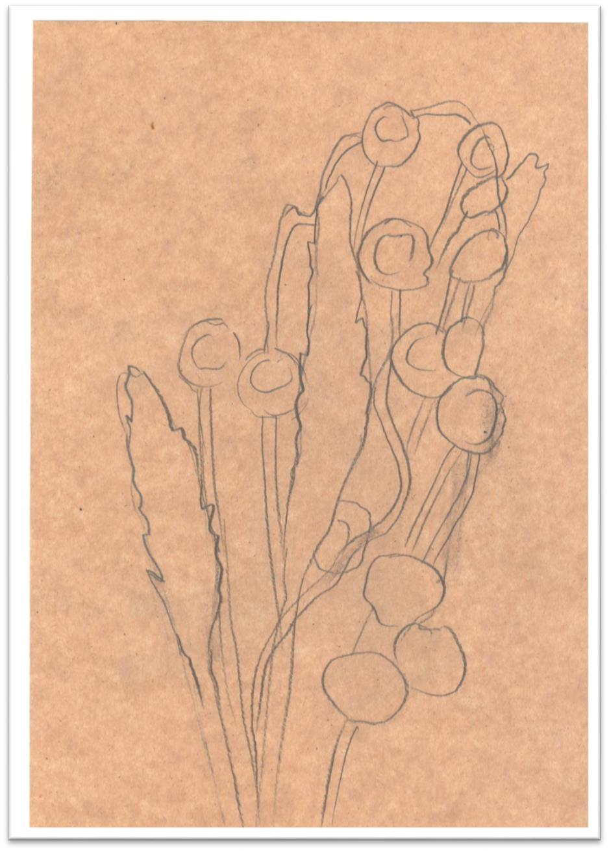
2 этап – прорисовка больших и малых форм.
Уточнение размеров больших, малых форм и элементов букета, движение стеблей на основе их взаимодействия, положения, соразмерности.
Уточнение динамики и статики
букета за счет выявления направления стеблей букета (стебли цветов и трав могут вписываться в диагональное направление или в вертикальное)

Slide 16
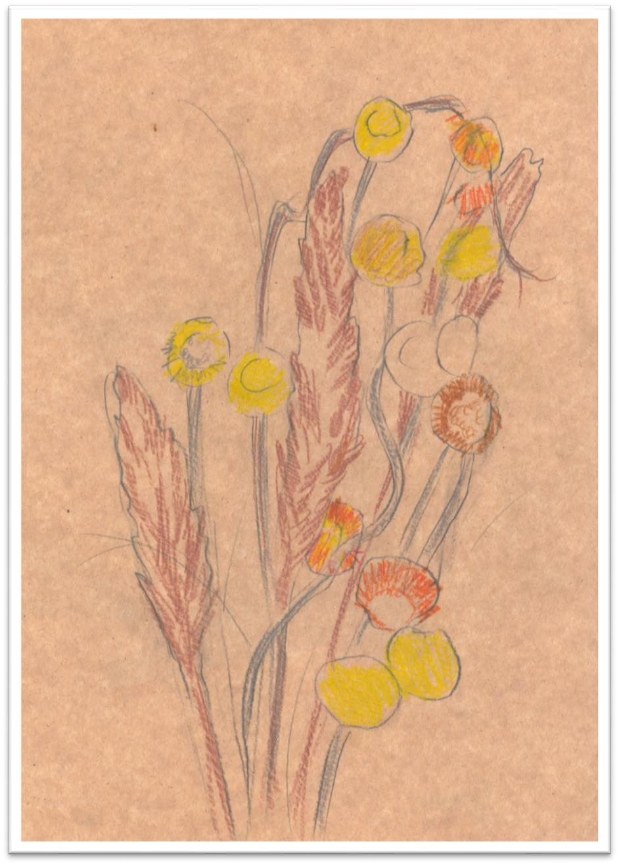
3 этап – работа в тоне.
Палитра цвета ограничена; добавляем черный или темно-коричневый цвет для темных деталей и пятен; при работе соблюдаем правила штриховки по-форме, знания теории о свето-тоновой моделировке, материальности, воздушной перспективе, о главном и второстепенном.

Slide 17
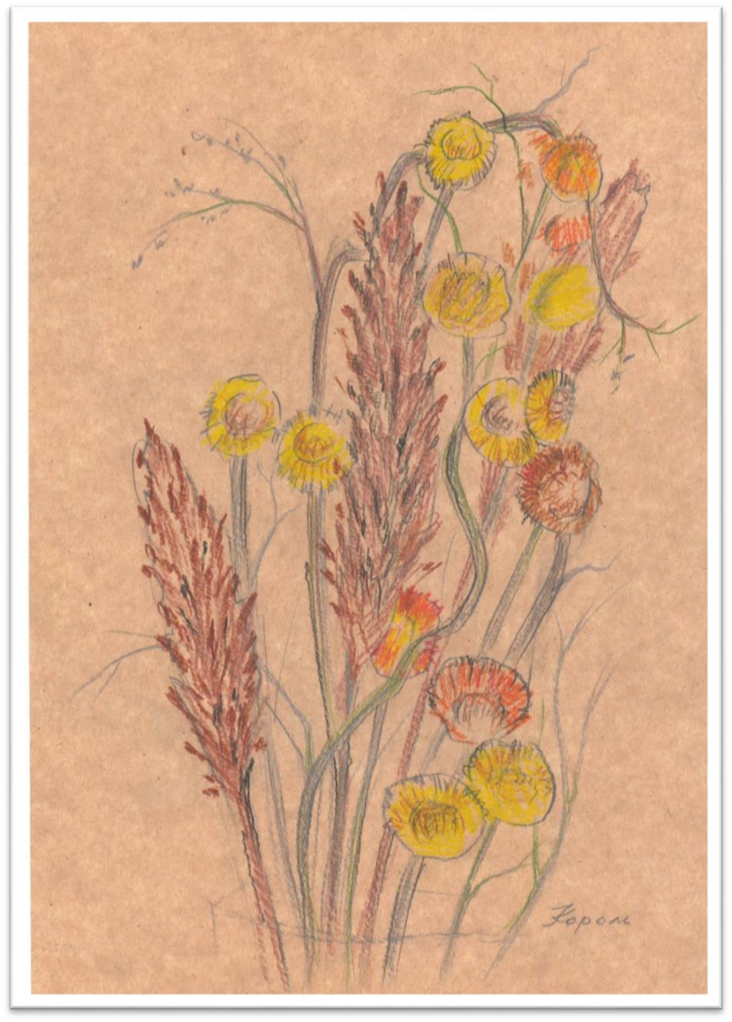
4 этап – деталировка, обобщение и завершение работы.
.
Корректируем и собираем изображение:
- работаем над выразительностью силуэта,
подчеркиваем и выделяем детали и контуры предметов переднего плана;
дорабатываем мелкие характерные детали и уточняем свет.

Slide 18
Тема урока:
Мягкие материалы.
Зарисовка букета цветов.

Slide 19
Использованные электронные ресурсы:
Зарисовка букета из сухих цветов рисунки// картинки (электронный ресурс). Код доступа:
https://yandex.ru/images/search?text=зарисовка%20букета%20из%20сухих%20ц ветов%20рисунки&stype=image&lr=19&source=wiz
Мастер-класс Семёнова П.В./Про искусство//LiveInternen ( электронный ресурс). Код доступа: https://www.liveinternet.ru/community/1726655/post168344304/ Найдите идеи на тему «Цветочное Искусство»/ сайт «Найди идею» https://www.pinterest.ru (электронный ресурс) Код доступа: https://www.pinterest.ru/pin/66639269463384693/
Зарисовки цветными карандашами./картинки ( электронный ресурс) Код доступа: https://yandex.by/collections/user/ok-griczencko2016/zarisovki- tsvetnymi-karandashami/
Картинки. Карандашами цветными. Цветы. (электронный ресурс). Код доступа: http://dreempics.com/flowers/3591- Kartinki_karandashami_tsvetnemi_tsvete.html

